Slide 1
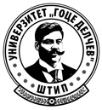
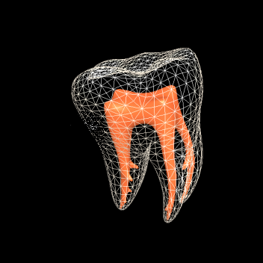
ФАКУЛТЕТ ЗА МЕДИЦИНСКИ НАУКИ
СТОМАТОЛОГИЈА
УНИВЕРЗИТЕТ “ГОЦЕ ДЕЛЧЕВ” ШТИП
ЗАСТАПЕНОСТ НА РАЗЛИЧНИТЕ ТЕХНИКИ
НА ДЕФИНИТИВНА КАНАЛНА ОБТУРАЦИЈА
Notes:
Почитувани професори, почитувани колешки и колеги и драги гости ми претставува огромна чест и задоволство можноста да бидеме дел од овој конгрес на студентите по стоматологија и да ви ја презентираме нашата тема со наслов ЗАСТАПЕНОСТ НА РАЗЛИЧНИТЕ ТЕХНИКИ НА ДЕФИНИТИВНА КАНАЛНА ОБТУРАЦИЈА

Slide 2
ЗАСТАПЕНОСТ НА РАЗЛИЧНИТЕ ТЕХНИКИ
НА ДЕФИНИТИВНА КАНАЛНА ОБТУРАЦИЈА
Автор: Емилија Китаноска
Коавтор: Марија Китаноска
Ментор:
Проф. Др. Ивона Ковачевска
Notes:
Почитувани професори, почитувани колешки и колеги и драги гости ми претставува огромна чест и задоволство можноста да бидеме дел од овој конгрес на студентите по стоматологија и да ви ја презентираме нашата тема со наслов ЗАСТАПЕНОСТ НА РАЗЛИЧНИТЕ ТЕХНИКИ НА ДЕФИНИТИВНА КАНАЛНА ОБТУРАЦИЈА

Slide 3
во текот на ендодонтската терапија, фазата на дефинитивна канална оптурација претставува еден од факторите кои допринесуваат за посттераписка ефективност и ефикасност
ЦЕЛ
ТРО-ДИМЕНЗИОНАЛНА ОПТУРАЦИЈА
Notes:
Во текот на ендодонтската терапија, фазата на дефинитивна канална оптурација претставува еден од факторите кои допринесуваат за посттераписка ефективност и ефикасност.
Една од главните цели на ендодонтската терапија претставува тродимензионален систем на канална оптурација.

Slide 4
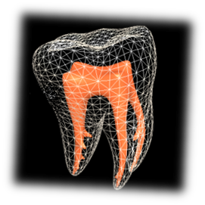
канално полнење
гутаперка
силери
кристален облик
алфа фаза - егзотично дрво
Isonandra
бета фаза - 42 - 49 C
аморфен облик – 53 – 59 C
Notes:
Гутаперка е најчест материјал за канално полнење на коренскиот канал. Се добива со коагулација на млечниот сок од егзотичното дрво Isonandra. Постои во два облици – кристален (алфа и бета) и аморфен, може да премини од еден во друг облик.
Гутаперката која се добива од дрвата е во алфа фаза и истата се користи при термопластичните полнења на каналите. Додека пак гутаперката која се наоѓа на пазарот е во бета фаза и при нејзино загревање на 42-49 C преминува во алфа фаза. Со загревање на 53-59 C преминува во аморфна фаза.

Slide 5
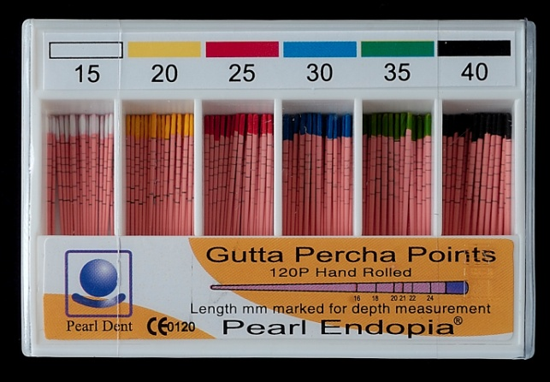
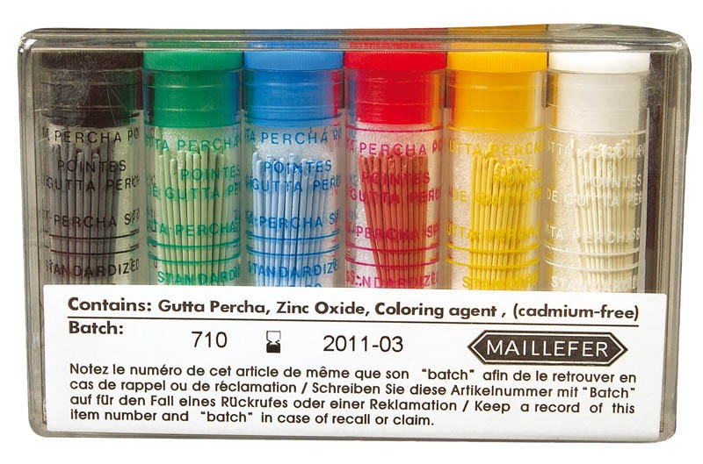
гутаперка 19-22%
цинк-оксид 59-75%
цинксиликат, восок, бои,
антиоксиданси
и бариум сулфат за ртг контраст
Notes:
Колку е поголема температурата на загревање на гутаперката, толку е поголема контракцијата при ладење.
Чистата гутаперка е инертен материјал, но како таква не доаѓа на пазарот, туку како мешавина со ….

Slide 6
канално полнење
гутаперка
силери
ZOOC
калциум хидроксид
eпокси смола
глас-јономер цементи
био - глас
параформалдехид

Slide 7
ГУТАПЕРКА ТЕХНИКИ
ладна гутаперка
Single cone
Латерална кондензација
топла гутаперка
Thermafil
Guttaflow

Slide 8
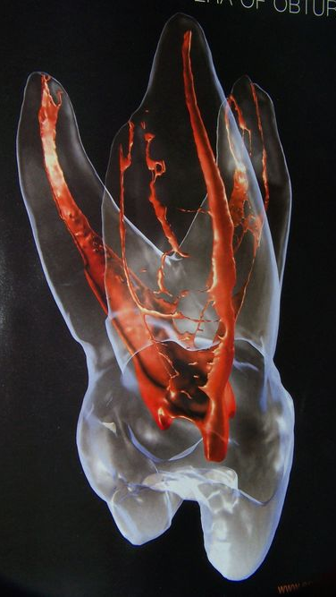
тродимензионална оптурација ? ? ?
СОВРЕМЕНИ ТЕХНИКИ
НА КАНАЛНА ОПТУРАЦИЈА
Notes:
Што претставува тродимензионалниот систем на канална оптурација ??? Тоа е процес на пополнување на коренските канали, но тро-димензионално. Овозможува опфаќање на сите канали на коренот т.е на сите разгранувања на коренската пулпа. Ова е овозможено само со современите техники на канална оптурација.

Slide 9
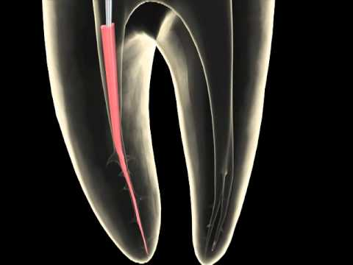
конвенционални техники на
канална оптурација
нерамномерно исполнет канал
празни простори
идеално полнење на каналите
Notes:
Kласичните техники на канална оптурација имаат значителен недостаток во однос на тро-димензионалната. Каналот е нерамномерно исполнет, постојат празнини кои не дозволуваат идеално изолирање и полнење на каналите. Сето ова повлекува појава на патолошки процеси, а воедно и неуспех на ендодонтскиот третман.

Slide 10
ЦЕЛ НА ТРУДОТ
да направиме процена на најчесто употребуваните техники на гутаперка апликација, во стоматолошките ординации во Битола.

Slide 11
МАТЕРИЈАЛ И МЕТОД
за реализација на целта беа избрани 10 стоматолошки ординации, по случаен избор
на сите им беше доставен анкетен листи во релација со нивните стоматолошки услуги и дневници, во период од 4 месеци да се произнесат за искористените техники на 100 ендодонтски третирани заби

Slide 12
МАТЕРИЈАЛ И МЕТОД

Slide 13
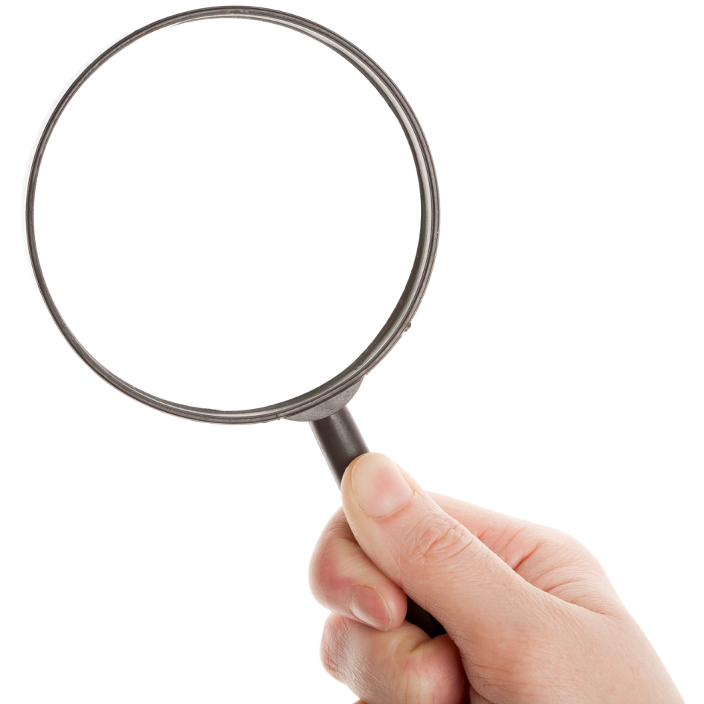
МАТЕРИЈАЛ И МЕТОД
Техника на оптурација
Single point
Латералнa кондензација
Thermafil
Guttaflow

Slide 14
РEЗУЛТАТИ
Notes:
Според добиените резултати, најчесто употребувана метода на канална оптурација е латералната кондензација, односно модификација на single cone техниката. Поретко но сепак присутни, ги нотиравме посовремените методи како GuttaFlow, ThermaFil техниката и др.

Slide 15
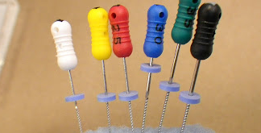
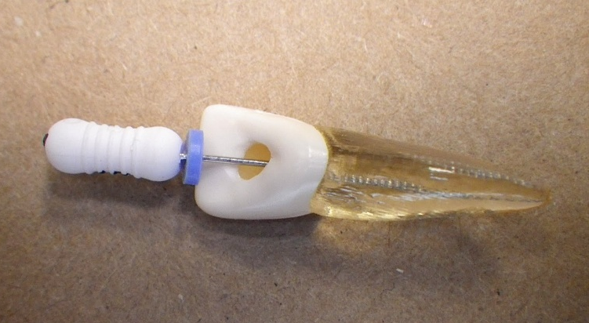
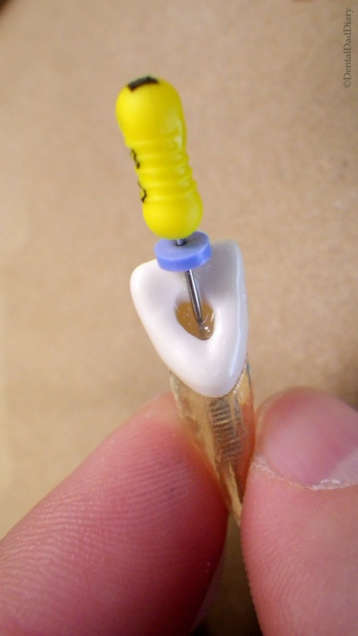
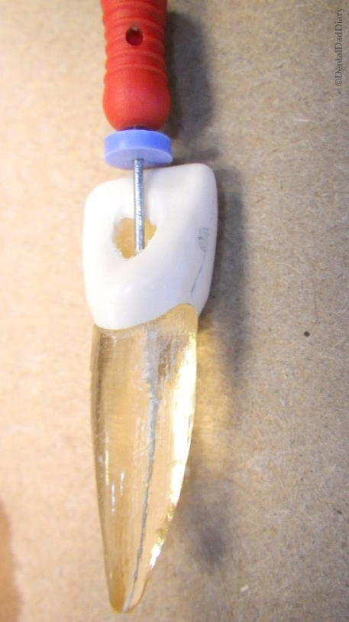
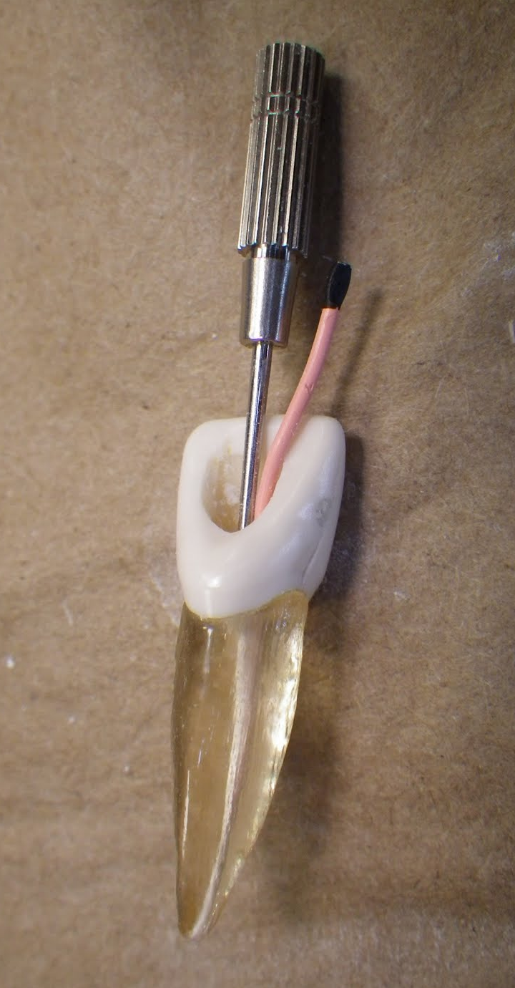
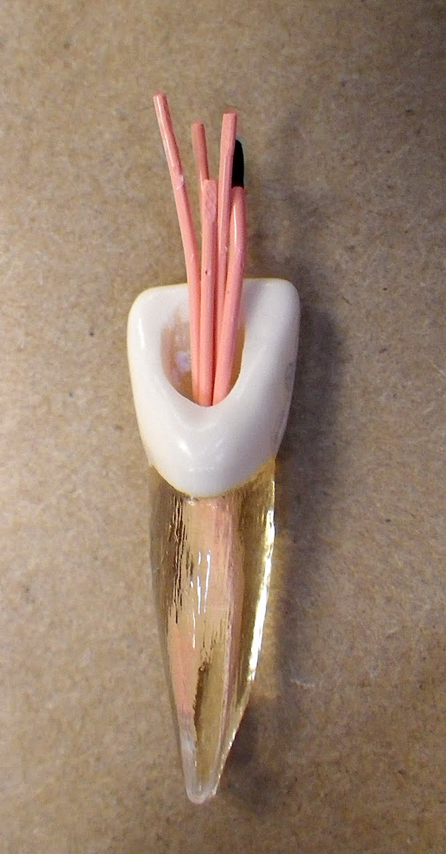
ЛАТЕРАЛНА КОНДЕНЗАЦИЈА
Notes:
Флексибилната, полуцврста природа на гутаперката овозможува пополнување на коренскиот канал со помош на странична/латерална кондензација. Во претходно проширениот и обработен коренски канал се поставува најпрво мастер гутаперката – според послениот проширувач со кој е обработен каналот. Со спредер се навлегува помеѓу гутаперката и ѕидот на каналот и се набива гутаперката латерално. Потоа се поставуваат гутаперки со помали димензии, се додека ке се пополни каналот. На крај се сечат гутаперките во ниво на орифициумот.

Slide 16
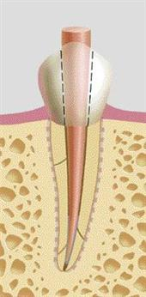
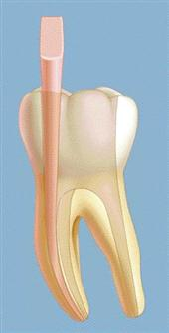
SINGLE CONE
една гутаперка
помало време за работа
помалку потрошен материјал
помало искуство
Notes:
За оваа техника е потребна само една гутаперка; помало време на работа, материјал и искуство. Иако претставува наједноставна техника на канална оптурација, има голем бр. на недостатоци како: појава на празни простори помеѓу гутапрката и ѕидот на коренскиот канал, не се опфаќаат разгранувањата на пулпното ткиво и нема идеално запечатување на каналот.

Slide 17
ThermaFill техника
гутаперка за топла кондензација
тродимензионална канална оптурација
одлична латерална и апикална оптурација
лесна оптурација на долги, закривени и тесни канали
лесно се манипулира и се штеди време
Notes:
Во 1976 г. Џонсон ја открил техниката за оптурација на коренските канали со помош на термопластична гутаперка. Подоцна таа претрпува неколку измени со цел за нејзино усовршување.

Slide 18
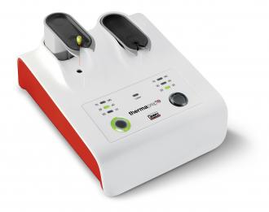
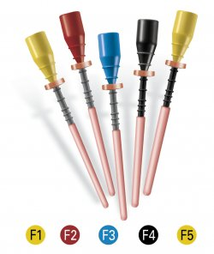
Thermaprep Plus Oven
Notes:
Според последниот инструмент со кој бил обработен каналот се одредува работната должина.
Thermafill оптураторот треба да стои 1 мин во натриум хипохлорид, за да се осигура неговата деконтаминација.
Каналот се суши со хартиени колчиња.
Се препорачува користење на пасти на база на епокси смоли.
Гутаперката на ThermaFill оптураторот се размекнува во електричен апарат Thermaprep Plus Oven 15-45 секунди.
Потоа се внесува во каналот, а вишокот се отстранува со помош на Thermacut.

Slide 19
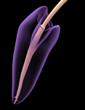
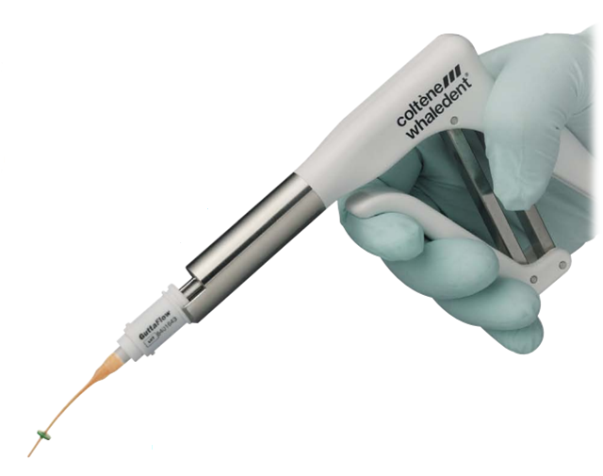
GuttaFlow
гутаперка во форма на честички
силер
подобро запечатување
нема топлина
биокомпатибилност
лесен начин за употреба
лесно се отстранува за повторен ретретман

Slide 20
Notes:
Најпрво се одредува работната должина. Потао се избира мастер гутаперка. Силиконскиот граничник од проширувачот се поставува на иглата од системот на Guttaflaw, 3 мм пократко од претходно одредената работна должина. Во апарат – тритуратор се активира Guttaflow капсулата. Содржината со капсулата се внесува во каналот, а потоа и мастер гутаперката.

Slide 21
ЗАКЛУЧОК
СОВРЕМЕНИ ТЕХНИКИ
НА КАНАЛНА ОПТУРАЦИЈА
УСПЕХ
Notes:
Современите технологии за канална оптурација во голем дел ја олеснуваат ендодонтската терапија и допринесуваат на успехот на самиот третман. Трендот на современиот стоматолог да имплементира се по современи методологии и материјали е во пораст во интерес на пациентите и терапевтите.

Slide 22
ВИ БЛАГОДАРАМ
НА ВНИМАНИЕТО
Notes:
Edward Gibbon рекол: Нашата работа е презентација на нашите способности.
Со ова научно истражување ви ја презентирам способнаста на мојот тим, на кој воедно и му се заблагодарувам за соработката:
коафтор Китаноска Марија и ментор Проф. Д-р Ивона Ковачевска

